Slide 1



Fast Payment Idempotency Cache
C# Разработчик. Экспертный уровень
Notes:
0:00–0:15. Приветствие. Тема — Fast Payment Idem Cache, кэш идемпотентности платежей.

Slide 2


Меня хорошо видно
& слышно?

Slide 3

Защита проекта
Тема: Fast Payment Idem Cache
Артур Зотиков
C#/.NET-разработчик
Notes:
0:15–0:35. О себе: C#/.NET-разработчик, на курсе хотел собрать темы воедно в одном высоконагруженном сервисе.

Slide 4
План защиты
Проблема и цель
Архитектура и технологии
Наблюдаемость — живое демо
Демонстрация
Оптимизация
Результаты и выводы
Notes:
0:35–0:45. План: проблема и цель → архитектура и технологии → наблюдаемость (живая демонстрация дашборда в видео) → оптимизация → результаты и выводы.

Slide 5



Проблема: двойное списание платежа
1
2
3
Таймаут ≠ отказ
Ответ платежа потерялся в сети — списание у провайдера могло пройти
Клиент ретраит
Повторный запрос с тем же idempotency key (Stripe, Adyen)
Двойное списание
Без проверки ключа повтор исполняется как новая операция
Idempotency key — проверка на горячем пути каждого платежа
Notes:
0:45–1:15. Цепочка проблемы: сетевой таймаут не значит отказ → клиент ретраит с тем же idempotency key (стандарт Stripe/Adyen) → без проверки ключа повтор исполняется как новый платёж — двойное списание. Вывод: проверка ключа лежит на горячем пути каждого платежа.

Slide 6
Цель и задачи проекта
Цель — кэш идемпотентности платежей с минимумом аллокаций и GC-пауз
1. | Протокол SET/GET/DELETE поверх async TCP, буферы ArrayPool
2. | Zero-alloc парсер команд на ReadOnlySpan
3. | Хранилище ReaderWriterLockSlim + Interlocked-статистика
4. | Бинарная сериализация source-генератором
5. | Нагрузочные замеры NBomber и оптимизация по данным
6. | Observability: OpenTelemetry → Prometheus / Tempo / Grafana
Notes:
1:15–1:35. Цель — синтез тем курса: кэш идемпотентности платежей с минимумом аллокаций и GC-пауз. Шесть задач: от TCP-протокола до observability и оптимизации по данным.

Slide 7
Какие технологии использовались
1. | .NET 9 · Span/ReadOnlySpan/Memory, ref struct
2. | Async sockets (System.Net.Sockets) + ArrayPool
3. | ReaderWriterLockSlim + Interlocked
4. | Source Generators (Roslyn) — бинарная сериализация
5. | OpenTelemetry → Prometheus / Tempo / Grafana
6. | Анализ производительности: NBomber · BenchmarkDotNet · dotnet-counters / gcdump / trace
Notes:
1:35–1:55. Технологии и почему: span — без строк на горячем пути; генератор — сериализация без рефлексии; OTel — измеримость. Инструменты анализа: NBomber — нагрузка, BenchmarkDotNet — микро-бенчмарки, dotnet-counters/gcdump/trace — диагностика аллокаций и GC.

Slide 8
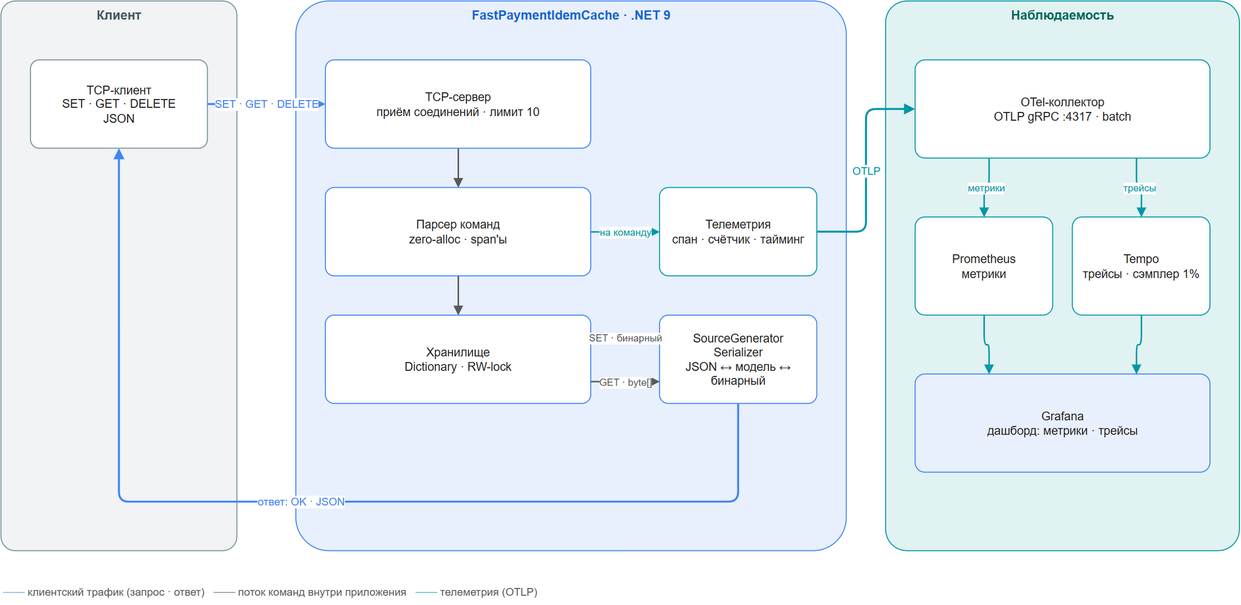
System Design: путь команды
Notes:
1:55–2:35. Путь команды: приём соединения → разбор → хранилище; значения бинарные (сериализация), телеметрия уходит OTLP в коллектор → метрики и трейсы → Grafana. Детали для рассказа: accept-loop под SemaphoreSlim(10), буферы ArrayPool 4 КБ, парсер на ReadOnlySpan, Dictionary + ReaderWriterLockSlim, сериализация Roslyn source-генератором.

Slide 9
ДЕМО ПРИЛОЖЕНИЯ
Notes:
4:50+. Ответы на вопросы.

Slide 10
Оптимизация
Диагноз: ~1.4 КБ на команду
Метрика | До | После
Б/оп · SET | 1292 | 1079 −16.5%
Б/оп · GET | 1092 | 898 −17.8%
GET p99, мс | 0.85 | 0.34 ×2.5
Очередь @60k, с | 4.5 | 0.9 ×5.1
ok-RPS @80k | 16.6k / 20.1k | 31.3k / 40.0k ×2
Отказы @80k, % | 39–50 | 7–14
Телеметрия
44%
Сериализация
24%
Парсинг + лог
21%
Resize словаря
5%
Правки
Телеметрия — GetTimestamp + сэмплер трейсов 1%
Парсер — UTF8-SequenceEqual, константы без бокса
GET — десериализация вне read-lock
Итог: −17% аллокаций · ×2 в коллапсе · 14 тестов · github.com/ZtArthur/otus-homework
Notes:
3:05–4:20 (вместо пяти слайдов). Диагноз по dotnet-trace: ~1.4 КБ/оп — телеметрия 44% (Activity с тегами на каждую команду, AlwaysOn), сериализация через MemoryStream в write-lock 24%, парсинг-строки + Console.WriteLine 21%, resize словаря 5%. Правки: GetTimestamp вместо Stopwatch + сэмплер 1% (экспорт в Tempo −99%), байтовый SequenceEqual + строковые константы, десериализация вне read-lock. Оговорка: сэмплер аллокаций не снижал — налог решения OTel ~560 Б/оп принят осознанно (трейсы 1% живы для Tempo). Эффект same-day A/B: SET −16.5 / GET −17.8% Б/оп; GET p99 ×2.5; очередь @60k ×5.1 короче; в коллапсе @80k пропускная ×2, отказы 39–50→7–14%. Baseline «до»: p99 2.01/1.23 мс, 1212/1099 Б/оп; потолок @60k ≈52k SET / 60k GET (плавает день-к-дню — сравнение только same-day).

Slide 11
Выводы
1. | Цель достигнута — темы курса собраны в рабочий продукт: TCP-кэш идемпотентности с наблюдаемостью
2. | Урок: измеряй → правь → проверяй — правки по данным трейсов, эффект same-day A/B
3. | Неожиданное: 44% аллокаций давала сама телеметрия — наблюдение стоит ресурсов
4. | Развитие: TTL и эвикция, Server GC, пайплайнинг команд
Notes:
4:20–4:50. Выводы: цель достигнута — синтез курса в рабочем продукте; главный урок — «измеряй, потом правь» с проверкой same-day A/B; неожиданный факт — 44% аллокаций давала сама телеметрия (эффект наблюдателя); развитие — TTL/эвикция, Server GC, пайплайнинг.

Slide 12
Вопросы и рекомендации
+
–
если есть вопросы
если вопросов нет
Notes:
4:50+. Ответы на вопросы.

Slide 13

Спасибо за внимание!

